Slide 1
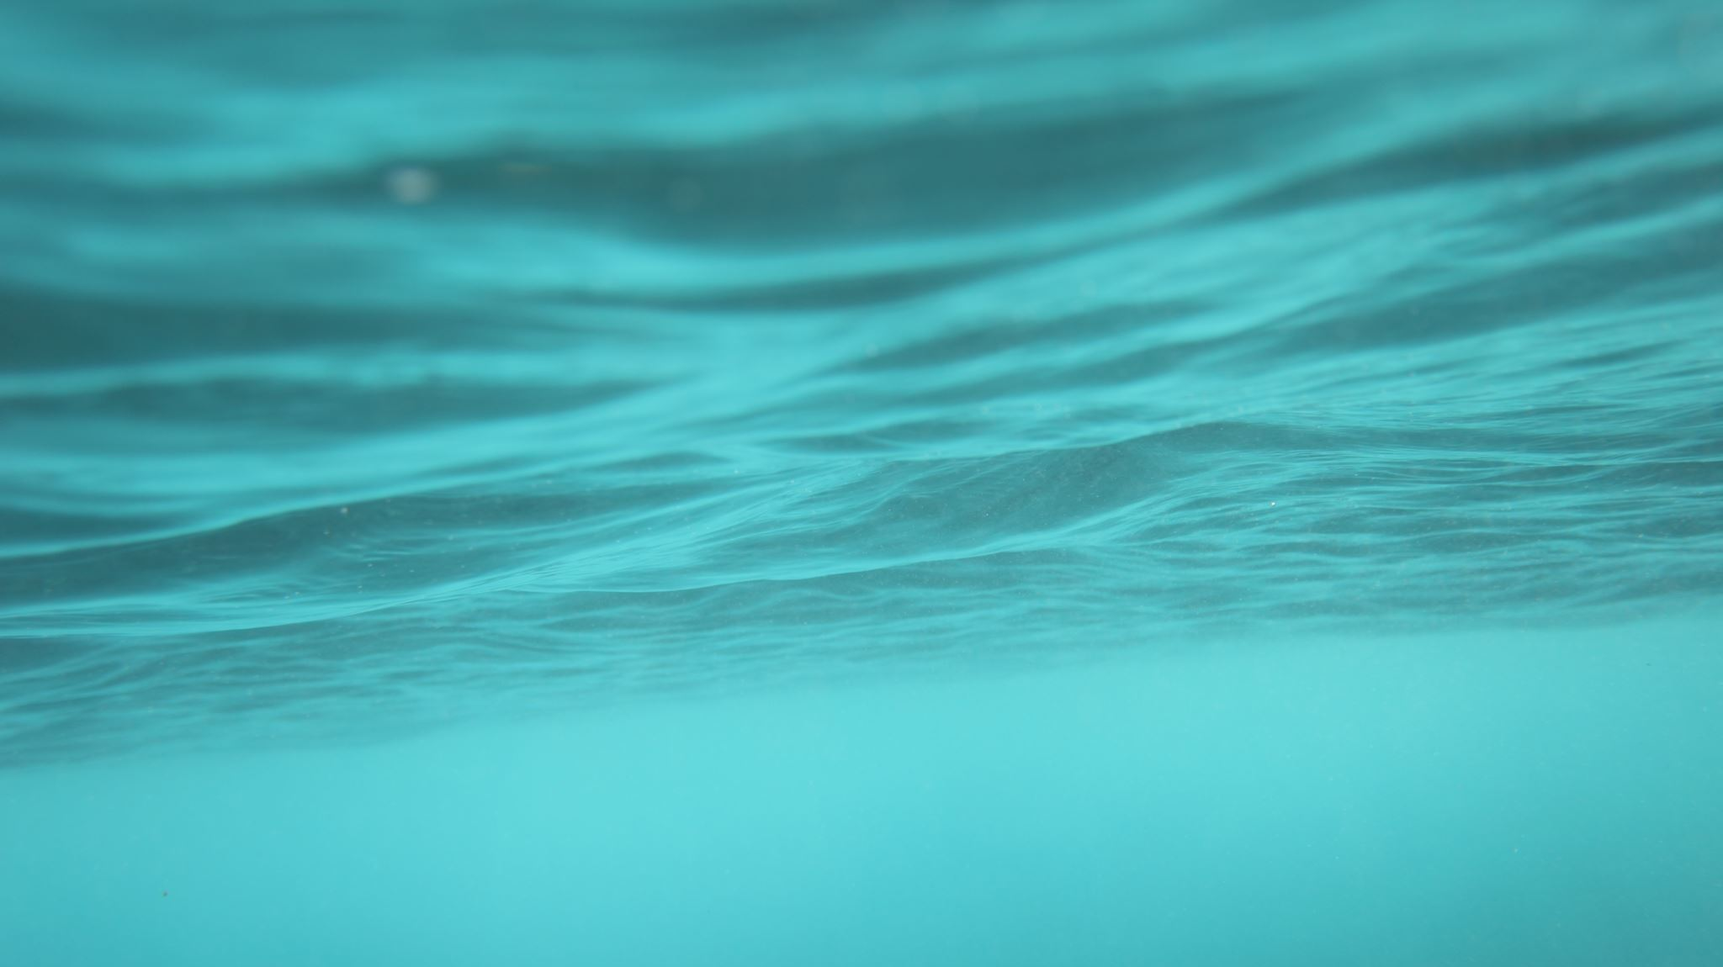
Valfall i Atlanten

Slide 2
Introduktion till Valfall
Valkadaver skapar unika djuphavsmiljöer, vilket ger betydande organiskt material till en livsmedelsberövad biota. Betydelse Dessa livsmiljöer är centra för evolutionär nyhet och biologisk mångfald. Studieomfattning Fokusera på det första naturliga valfallet som hittades i det djupa Atlanten.

Slide 3
Faunan hos valfall har beskrivits många gånger, men samhällen på valkadaver i djuphavet utanför NÖ Stilla havet var fortfarande ett mysterium. Denna studie beskriver det djupaste naturliga valkadavret på 4204 m djup i sydvästra Atlanten, hittat med forskningsu-båten Shinkai 6500. Kadavret tillhörde en antarktisk vågval och hade legat på havsbotten i 5-10 år. Den var främst värd för krabbor, en ny snigelart Rubyspira, maskar och flera nya arter för vetenskapen.

Slide 4
Nedbrytningsstadier
Tidiga stadier:
Nekrofager tar bort mjuka vävnader; opportunister koloniserar ben och sediment.
Sulfofilt stadie:
Anaerob mikrobiell nedbrytning av organiskt berikade sediment och lipidrika skelett främjar kemosyntesbaserade samhällen.
Faunal överlappning:
Samhällen överlappar med de vid hydrotermiska vents, "Cold seeps" och vedfall.

Slide 5
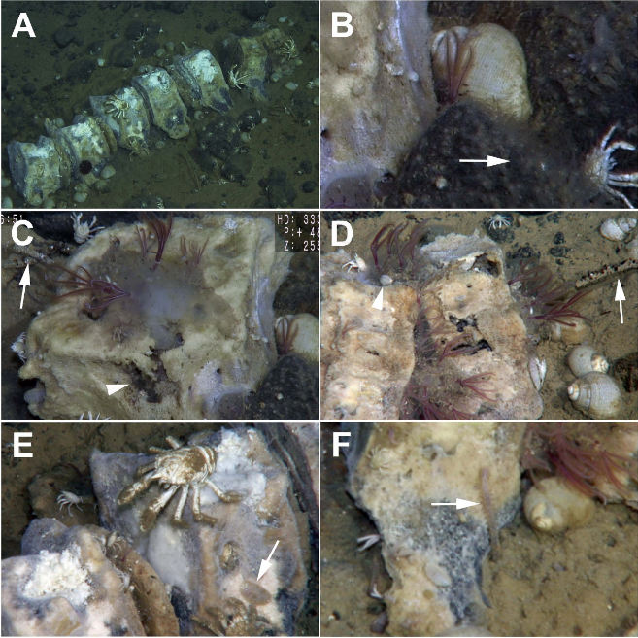
Den biologiska mångfalden
Polychaetes: Man fann flest av dessa maskar med 28 arter, inklusive nya arter av benätande mask Osedax.
Kräftdjur: Inkluderar galatheidkrabbor (Munidopsis spp.) och amfipoder (Stephonix spp.).
Mollusker: Man fann en ny art vid namn Rubyspira sp., tillsammans med andra små snäckor.
Annan fauna: Anemoner och olika andra arter som spänner över fem artkategorier identifierades.

Slide 6
Några av de mest förekommande organismerna som samlats in vid valfallet på 4204 m djup vid São Paulo Ridge, sydvästra Atlanten.
(A) Oidentifierad havsanemon som bor i klipporna som omger valen
skelett; (B) Large Munidopsis sp.; (C) Amfipoden Stephonix sp.; (D) Rubyspira sp. nov.; (E) Osedax sp. nov.;
(F) Neanthes sp. nov.; (G) jfr. Grassleia sp.; (H) Bathykurila jfr. guaymasensis; (I) Vrijenhoekia sp. nov.

Slide 7
Biogeografiska konsekvenser och jämförelse med tidigare kända valkadaver
Många släkten som hittats finns också hos valfall och andra kemosyntetiska ekosystem i Stilla havet
Stepping Stone-hypotes
Valfall kan underlätta faunans spridning bland olika kemosyntetiska samhällen.
Global distribution
Bevis pekar på en världsomspännande distribution för vissa valfallsspecialister.

